Slide 1

И.Г. Спиридонов
Повышение эффективности региональных геохимических работ на основе инновационных технологий металлогенического прогноза и интерпретации геохимических данных на примере приграничных территорий Российской Федерации и Республики Казахстан.
ИНСТИТУТ МИНЕРАЛОГИИ, ГЕОХИМИИ
И КРИСТАЛЛОХИМИИ РЕДКИХ ЭЛЕМЕНТОВ,
РОСНЕДРА МПР РФ
г. МОСКВА, РОССИЯ

Slide 2
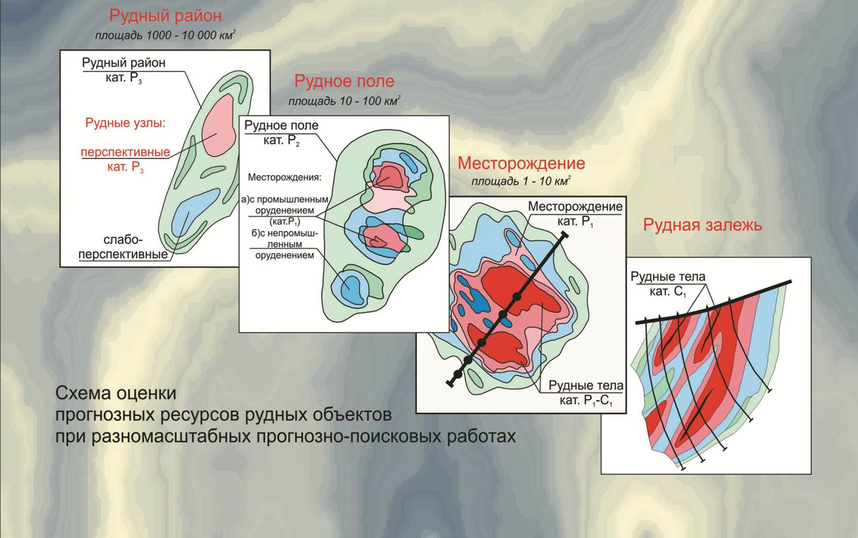
Схема последовательности разномасштабных прогнозно-поисковых геохимических работ

Slide 3
Технология традиционной поисковой геохимии
1. Первичный геохимический ореол – это зона повышенных содержаний элементов в околорудных (коренных породах), которые образовались одновременно с рудным телом в результате процессов эндогенного, экзогенного (первично-осадочного) или метаморфогенного рудообразования.
2. Внешний контур первичного ореола проводится по вычисленному значению min аномального содержания элемента (Cаном); КК = Cсредн/кларк).
3. Граница между первичным ореолом и рудным телом часто имеет не геологический, а экономический характер.

Slide 4
Пути развития поисковой геохимии
I. Традиционная поисковая геохимия
II. Инновационная поисковая геохимия
Базируется на линейных (одномерных) процессах формирования геохимических ореолов, т.е. когда в геохимическом поле элементы-индикаторы упорядочены в виде чехольной зональности в пределах рудного тела.
В основе технологии лежат концептуальные понятия – «геохимический фон» и «геохимическая аномалия», превышающая фоновые содержания.
Базируется на нелинейных (динамических) процессах ореолообразования в ходе развития рудообразующей системы в виде концентрически-зональных конструкций в режиме самоорганизации.
В основе технологии лежит способ локализации центрального ядра ореольной системы; все остальные таксоны убывают по мере удаления от ядра.

Slide 5
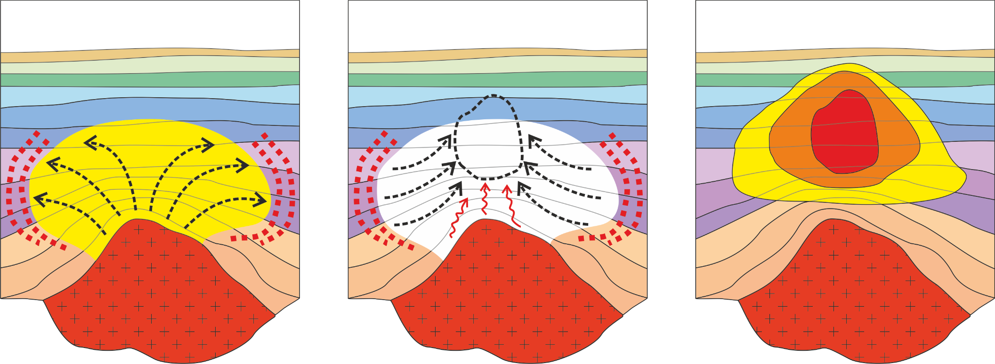
Обобщенная модель концентрически-зонального ореолообразования в ходе развития гидротермальной рудообразующей системы
Зона выноса
Зона привноса
Ореольная система
Область тепломассогенерации

Slide 6
Структурный метод исследования геохимических полей по С.А. Григорову, 2015 г.
В строении аномальной структуры геохимического поля (АСГП) рудного объекта любого ранга выделяются:
- ядерная зона концентрирования рудных элементов,
- окружающая ее зона транзита (с пониженными концентрациями рудных элементов)
- внешняя (фронтальная) зона концентрирования.
Перечисленные зоны, в свою очередь, формируют зону ядерного концентрирования следующего иерархического уровня.
Содержания рудного элемента в конкретных пробах во фронтальной зоне может быть даже выше, чем в ядерной, но промышленные месторождения формируются обычно в ядерной зоне, а для фронтальной зоны концентрирования характерны мелкие рудопроявления и зоны рассеянной минерализации.
Схема строения аномальной структуры
геохимического поля (АСГП)

Slide 7
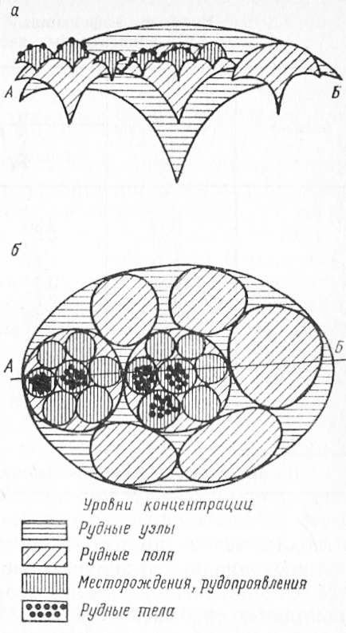
Схема многоуровневой конвективной рудогенной системы рудного узла
(по В. М. Питулько, 1986 г.).
Разрез полусферы накопления.
Внутренняя структура
рудного узла в плане.
Видна неодинаковая сложность составных элементов структуры.

Slide 8
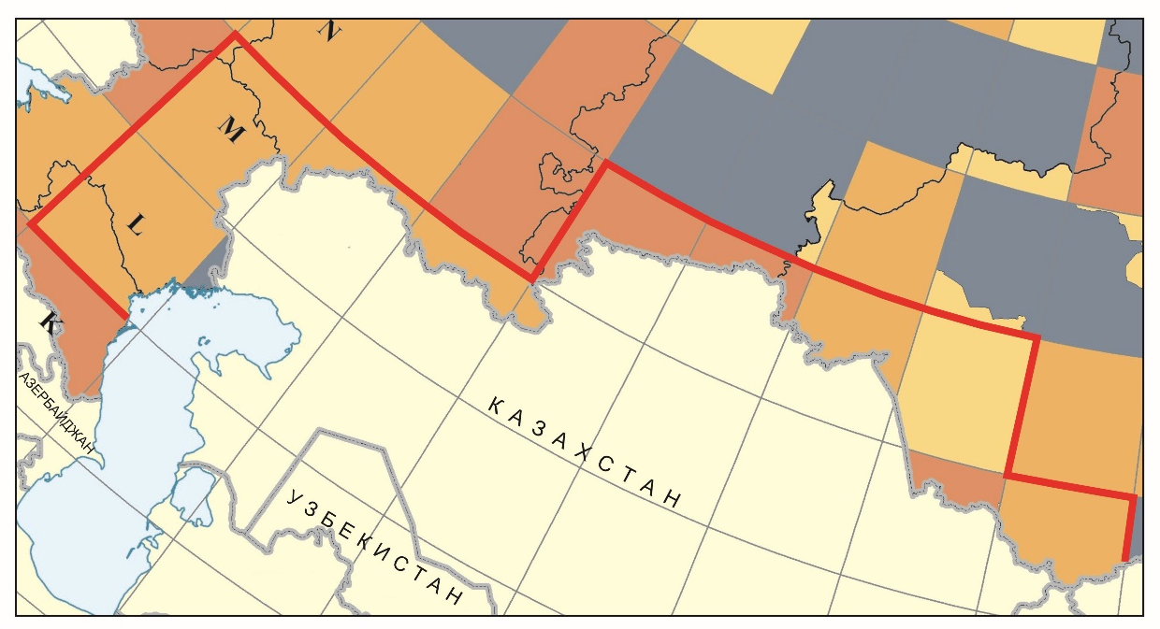
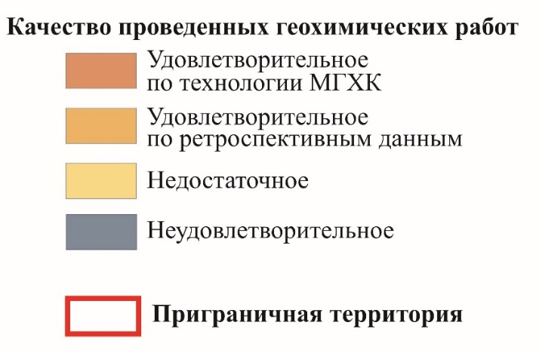
Картограмма изученности геолого-геохимическими работами м-ба 1:1 000 000 приграничной территории Российской Федерации по состоянию на 01.07.2017

Slide 9
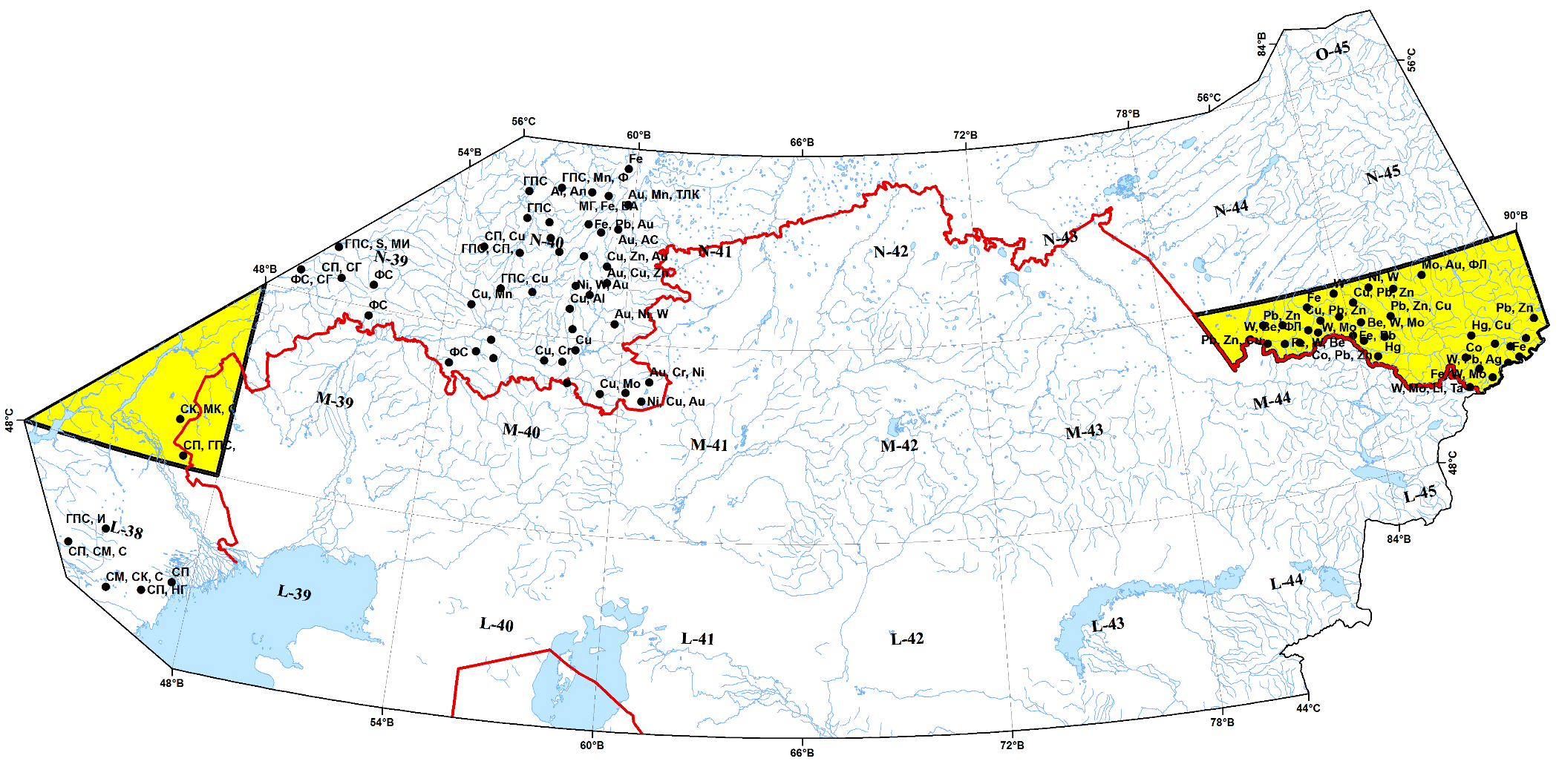
Площади апробации традиционной и инновационной технологий поисковых геохимических работ м-ба 1:1 000 000
РОССИЯ
М-44,45
М-38
КАЗАХСТАН
Район работ по проекту «Большой Алтай»

Slide 10
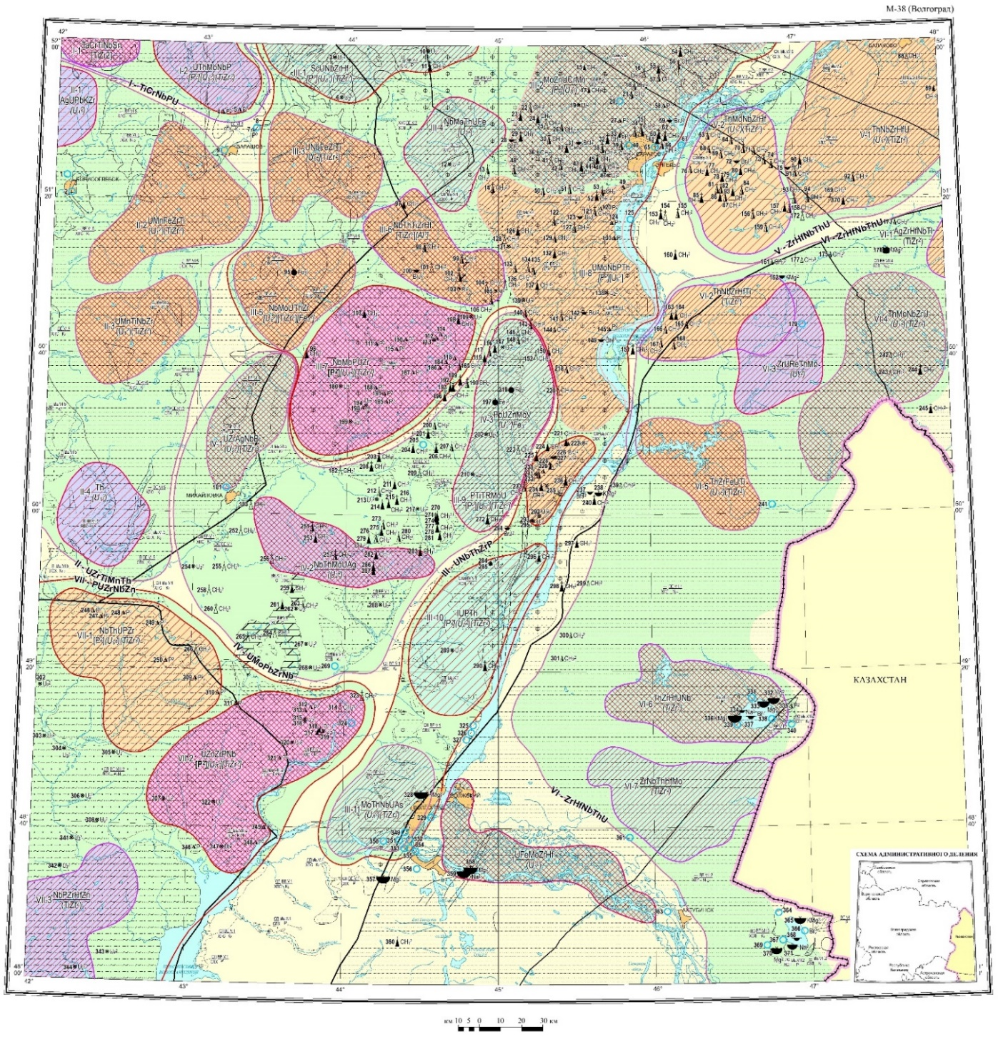
Прогнозно-геохимическая карта м-ба 1:1 000 000 по технологии МГХК. Листа M-38
Месторождения U, Mg, Fe
Степень перспективности АГХП
по технологии МГХК
- Nb, Mo, Zr, U, Ag, Re; высокоперспективные
- Mo, Ti, Zr, Mn, Fe; перспективные
- Ti, Cr, Nb; слабоперспективные
- Sc, U, Nb, Zr, Hf; неопределенной перспективности
- Неизученные территории
0 30 км

Slide 11
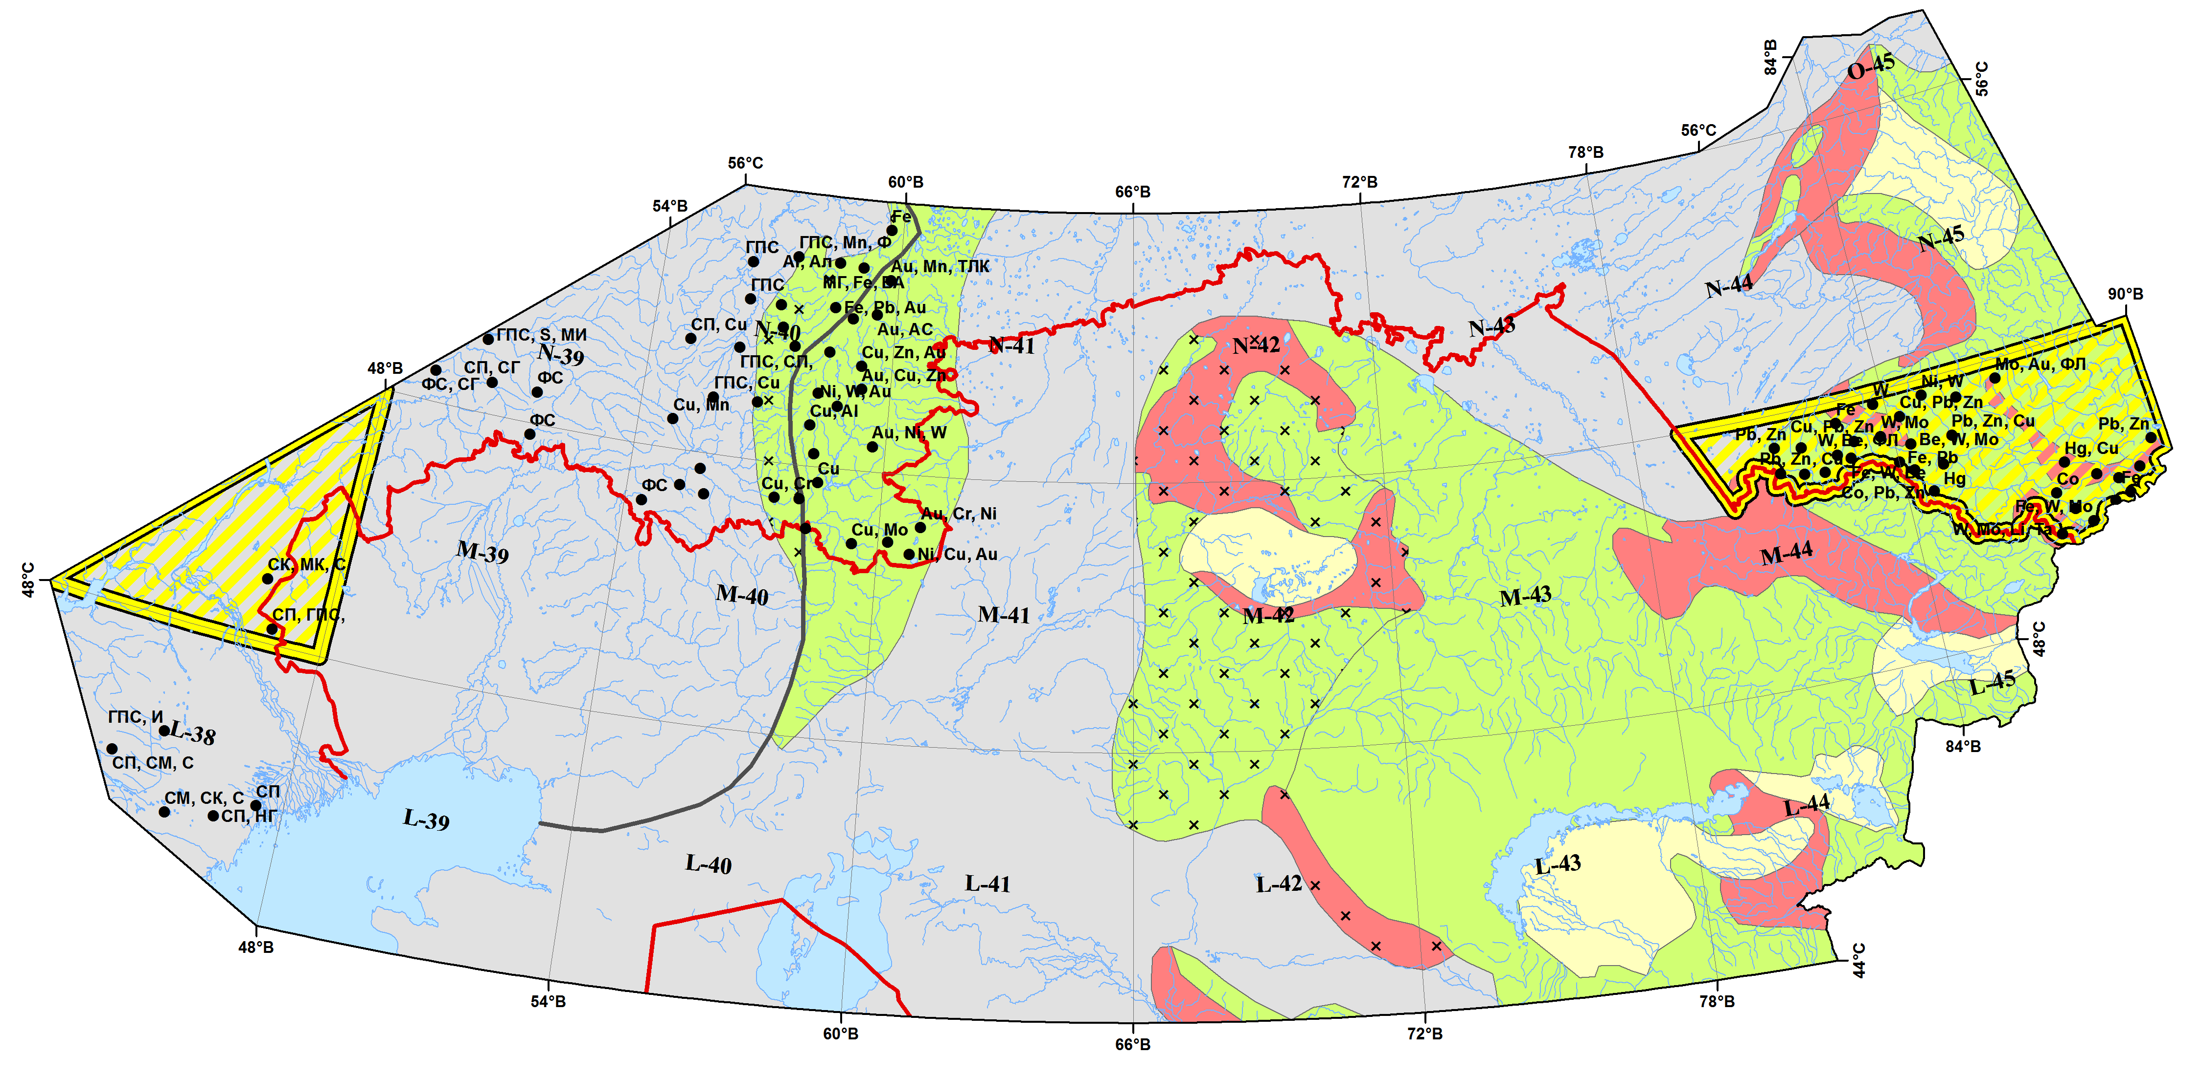
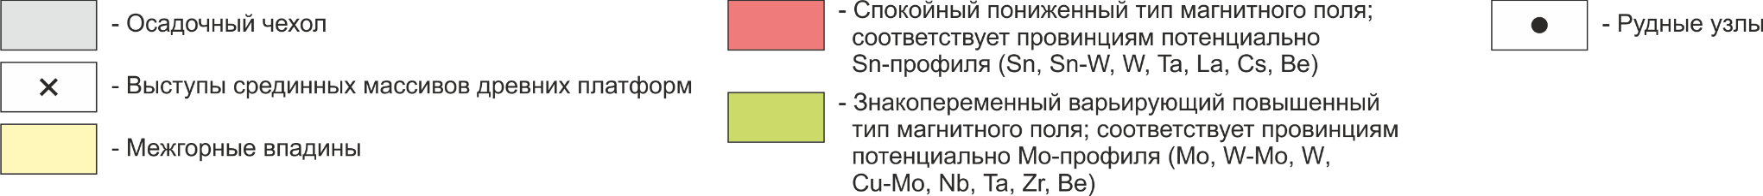
Карта типов магнитного поля м-ба 1:7 500 000,
как основа структурно-металлогенического прогноза
приграничных территорий России и Казахстана.
Составлена Э.Н. Лишневским под редакцией С.М. Бескина, ИМГРЭ, Москва
РОССИЯ
М-44,45
М-38
КАЗАХСТАН

Slide 12
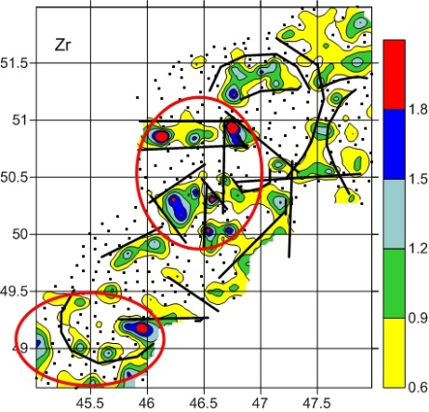
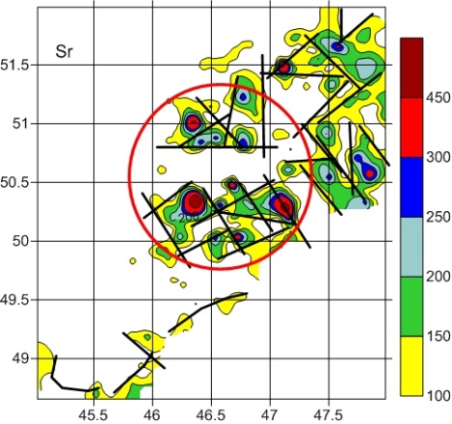
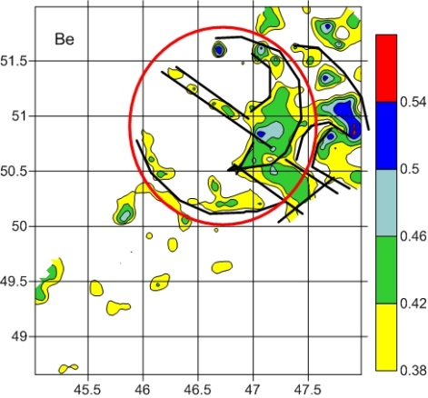
Отражение погребенного основания рудно-магматической системы (РМС) в структурах геохимических полей Zr (совмещено с планом опробования), Sr и Be. Лист М-38
Zr
Sr
Be
СВ
Ядро РМС
(S=4 200 км²)
ЮЗ
Фланг РМС
(S=3 000 км²)

Slide 13
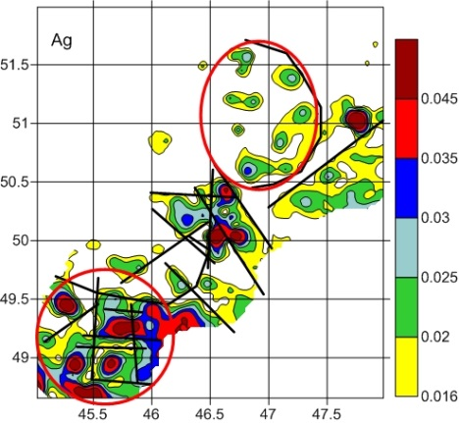
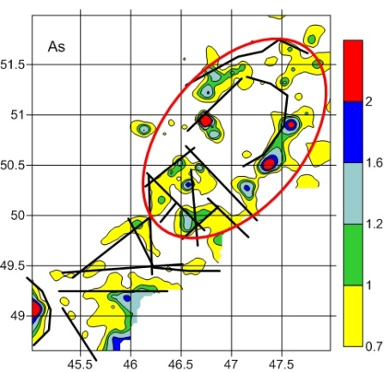
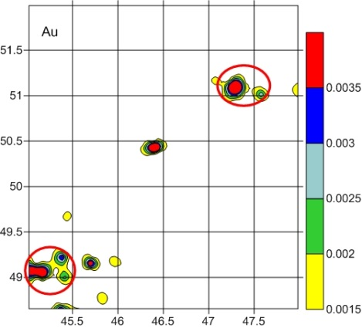
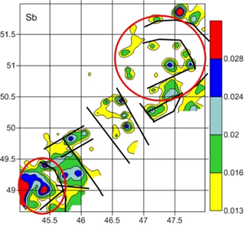
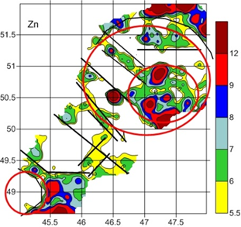
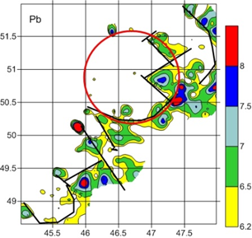
Структуры аномальных геохимических полей (АГХП) рудных элементов, сформированные над центром РМС и его флангом. Лист М-38
Ag
СВ
As
Au
ЮЗ
Sb
Zn
Pb
Северо-Восточное АГХП: Au, Ag, Sb, Pb, Zn, Mo, Cu. S=3 000 км². Минерагенический потенциал – высокий
Юго-Западное АГХП: Au, Ag, Pb, Zn. S=>2 000 км². Минерагенический потенциал – средний

Slide 14
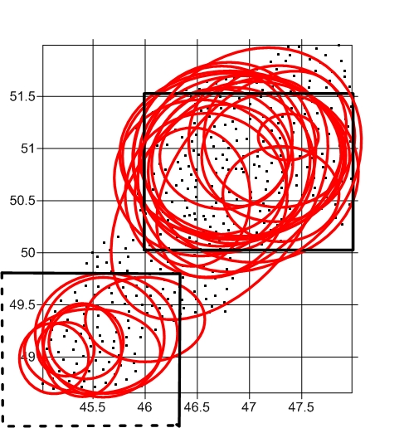
Аддитивная схема контуров АГХП рудных элементов (Лист М-38)и площади для постановки геохимических поисковых работ м-ба 1:200 000
Эпицентр ядра
РМС и АГХП
СВ
ЮЗ
Эпицентр АГХП
фланга РМС
0 30 км

Slide 15

Дополнительные прогнозно-металлогенические площади по технологии структурно-геохимического моделирования на прогнозно-геохимической карте м-ба 1:1 000 000 по технологии МГХК. Лист M-38
Эпицентр ядра
РМС и АГХП
Месторождения U, Mg, Fe
Степень перспективности АГХП
по технологии МГХК
Ядро и АГХП РМС
Au, Ag, Sb, Pb, Zn, Mo, Cu
- Nb, Mo, Zr, U, Ag, Re; высокоперспективные
- Mo, Ti, Zr, Mn, Fe; перспективные
- Ti, Cr, Nb; слабоперспективные
- Sc, U, Nb, Zr, Hf; неопределенной перспективности
- Неизученные территории
АГХП фланга РМС
Au, Ag, Pb, Zn
Эпицентр АГХП
фланга РМС
0 30 км

Slide 16
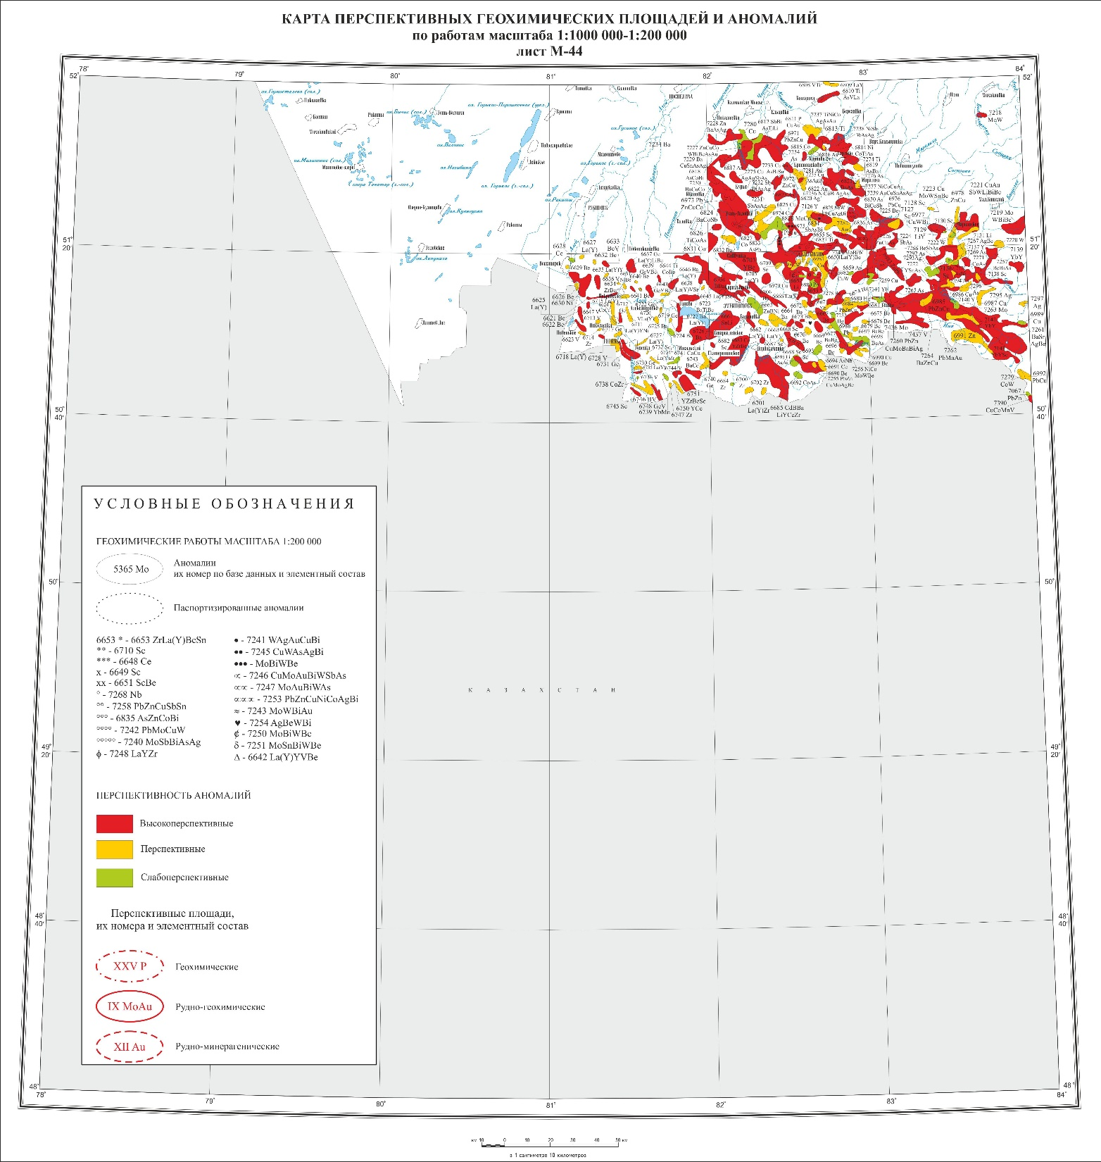
Дополнительные прогнозно-металлогенические площади
по технологии структурно-геохимического моделирования
на карте перспективных геохимических аномалий
по работам м-ба 1:1 000 000 – 1:200 000. Лист М-44
Ядро РМС
ПЕРСПЕКТИВНОСТЬ АНОМАЛИЙ
ПО ТЕХНОЛОГИИ МГХК
АГХП Ag, Cu, Co, Zn, Pb
АГХП Sn, Nb, Li, F
0 30 км

Slide 17
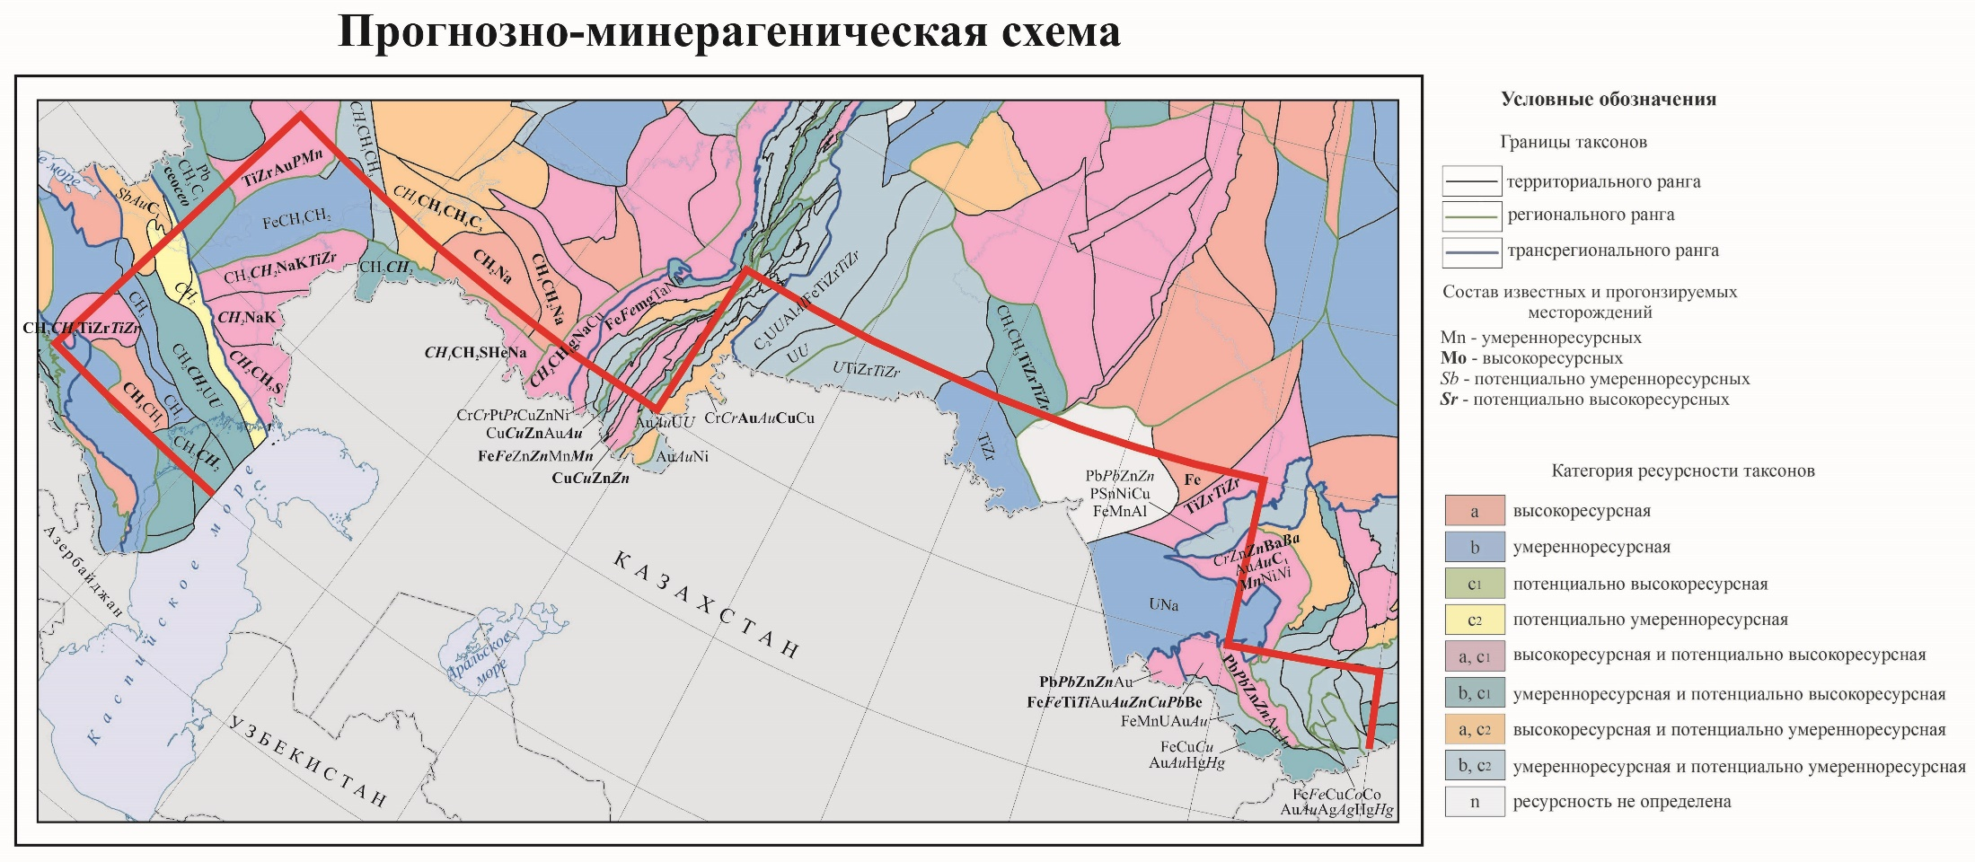
Прогнозно-минерагеническая схема территории России и Казахстана

Slide 18
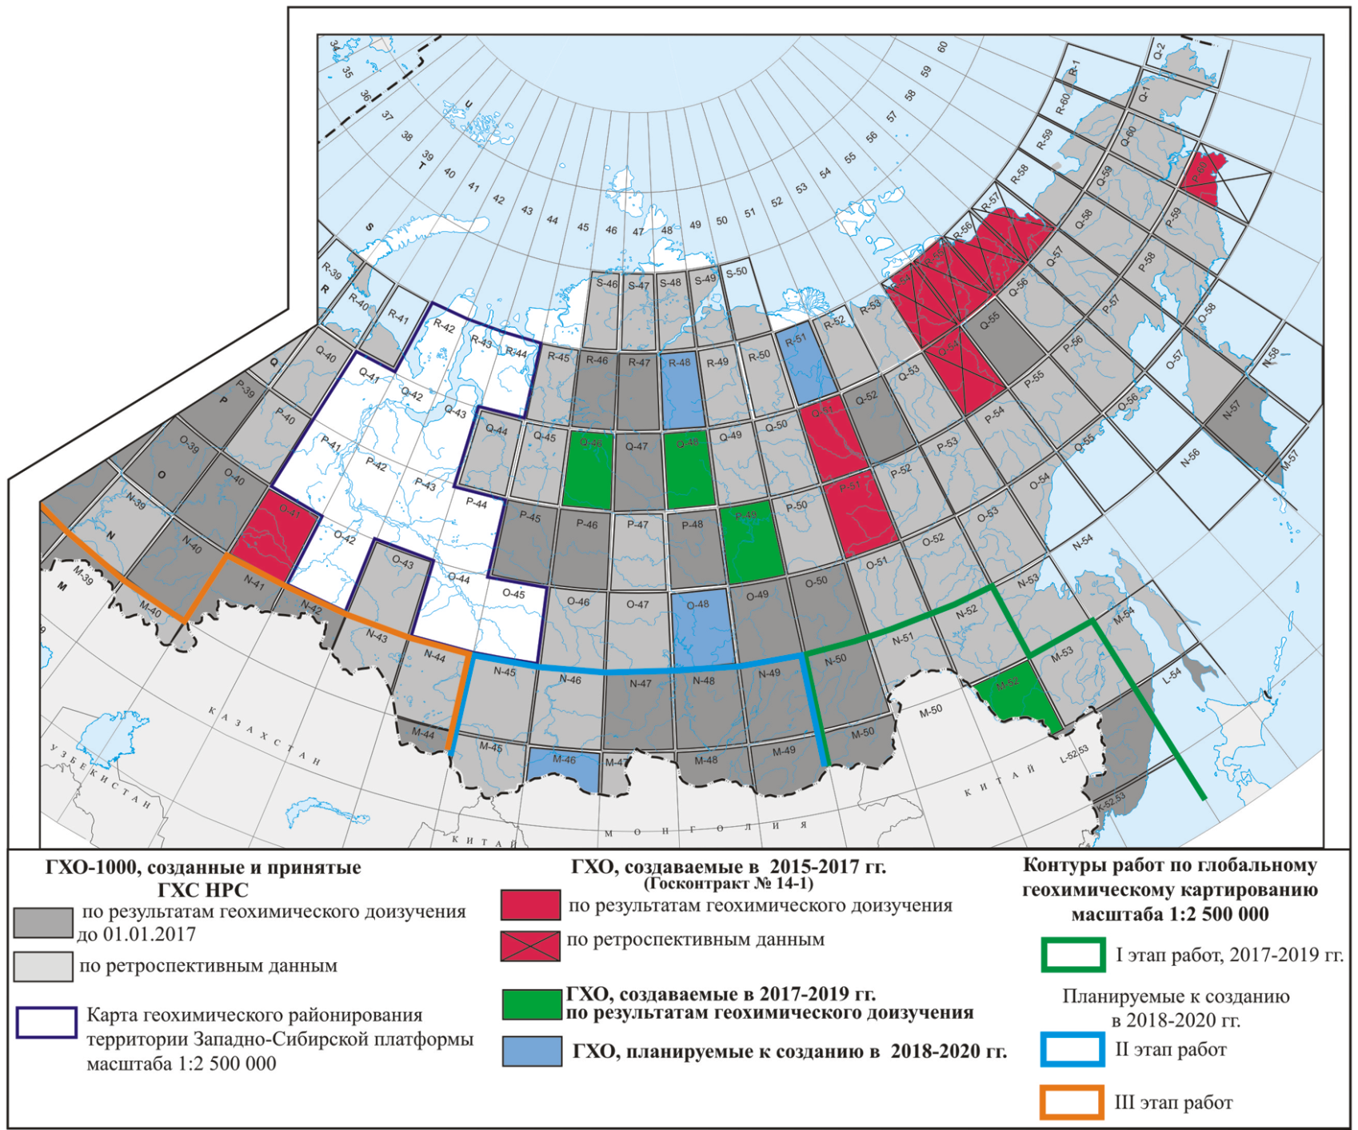
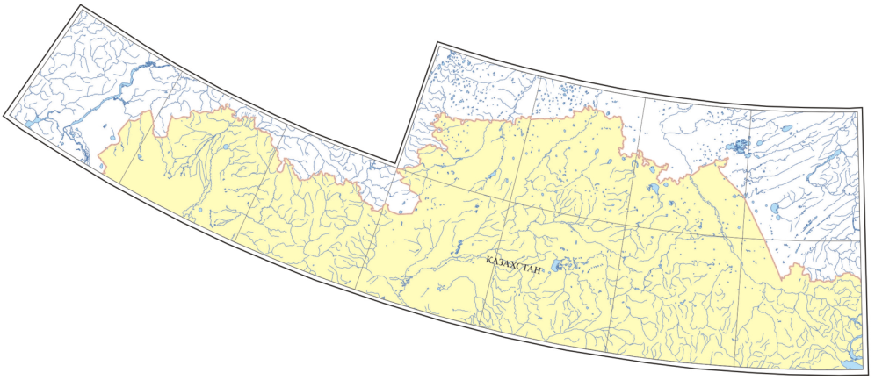
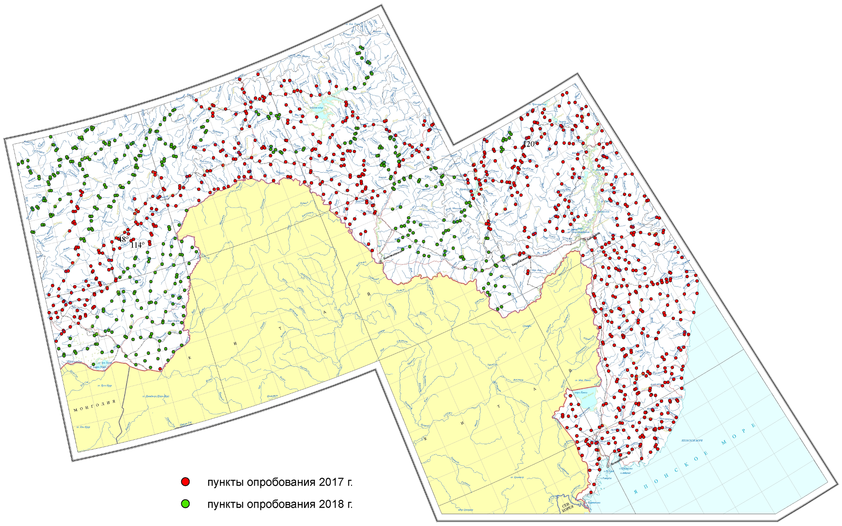
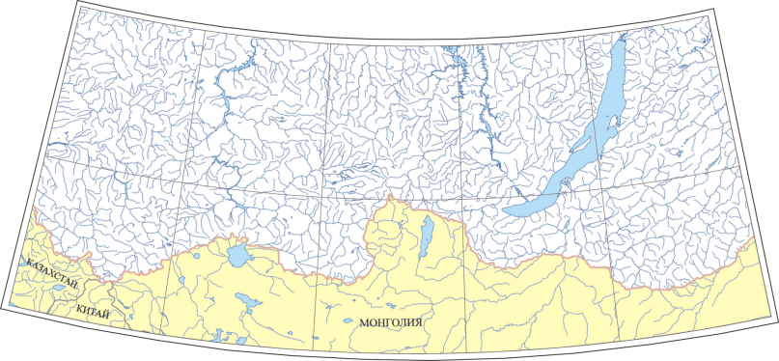
Работы по геохимическому картированию
азиатской части территории России

Slide 19

Благодарю за внимание!

